Slide 1

第十章 多媒体应用基础
10.1 多媒体和流媒体概述

Slide 2
10.1 多媒体和流媒体概述

Slide 3
10.1.1 多媒体概述

Slide 4
主要内容：
1.多媒体和多媒体技术
2.多媒体技术的特点
3.多媒体关键技术
4.多媒体计算机（MPC）
5.多媒体技术的应用及展望

Slide 5
1. 多媒体和多媒体技术
（1） 媒体（Media)
媒
体
是存储并传播信息的载体。
①表示存储信息的实体
②表示信息的载体
含
义
①按用户感知媒体的感知器官分类，
视觉媒体、听觉媒体、感觉媒体等
②按信息的表现形式分类，
图像媒体、声音媒体、视频媒体等;
分
类

Slide 6
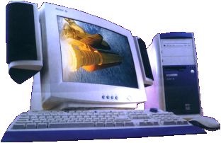
（2） 多媒体（Multimedia)
●多媒体(Multimedia)
融合两种以上媒体的人-机交互式信息交流和传播媒体。
● 多媒体技术
利用计算机交互方式综合处理多种媒体信息,使多种信息建立逻辑连接并集成为一个具有交互性的系统的技术。就是利用计算机将各种媒体信息以数字化的方式集成在一起，从而使计算机具有表现、存储和处理多种媒体信息的综合能力。
多媒体应用实例

Slide 7

（3）多媒体分类
通常，人们将文本、音频、视频、图形、图像、动画的综合体笼统称为“多媒体”。由此可见，多媒体信息包括以下5种：
文本
图形、图像
动画
声音
视频影像

Slide 8
文字和符号
多媒体
多媒体
多媒体
多媒体概述
各类文字和符号

Slide 9



●
矢量图形对象
文字
图形
通过计算而描述的矢量图形

Slide 10

位图图像对象
●
文字
图形
图像
用像素点描述的自然影像

Slide 11








动画对象
●
文字
图形
单画面矢量动画
图像
动画
多画面帧动画
FRAME 01 FRAME 02 FRAME 03 FRAME 04 FRAME 05 FRAME 06 FRAME 07
单画面矢量动画和多画面帧动画

Slide 12




音频对象
●
文字
● midi音频
● wav音频
● mp3压缩音频
图形
图像
动画
音频
音频数字信号、压缩音频信号

Slide 13
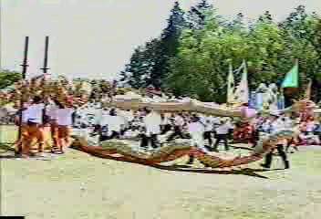
视频对象
●
文字
图形
图像
动画
音频
视频
音频 + 视频(点击播放)
Audio Vedio Information
视频数字信号AVI、压缩视频信号MPG

Slide 14


2. 多媒体技术的特点
(1) 集成性
表现：1.信息媒体的集成。
2.各种不同的显示或表现媒体设备的集成。
(2) 多样性
对不同的输入信息可以经过加工、变换或处理输
出新的信息，而不是简单的记录和重放。
(3)交互性
与使用者进行信息交换。

Slide 15
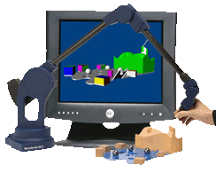
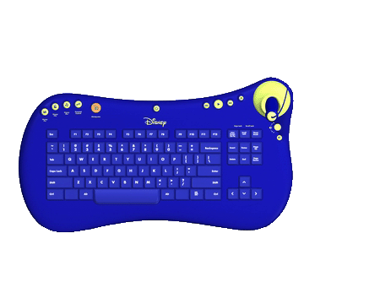
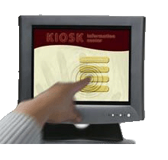
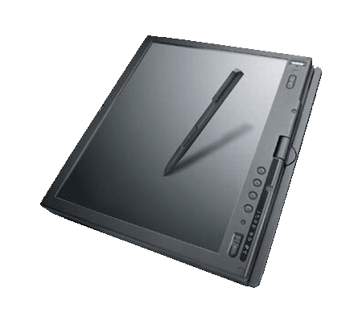
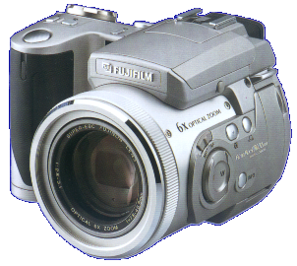
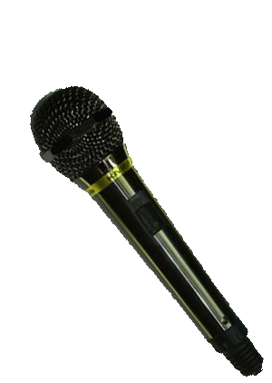
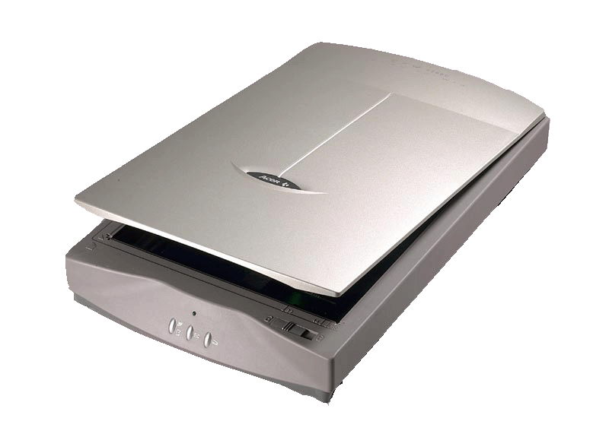
3.多媒体关键技术
（1）多媒体输入/输出技术；
常见输入设备:

Slide 16
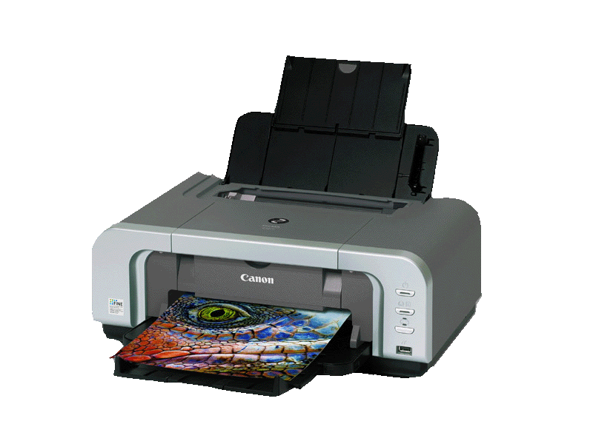
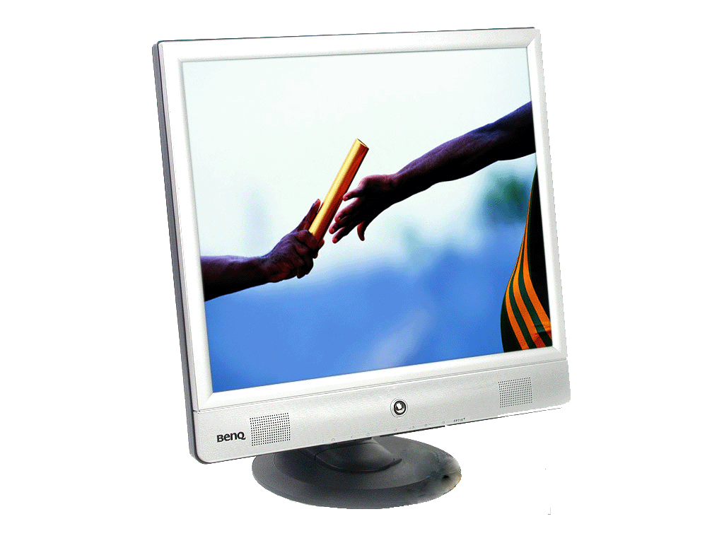
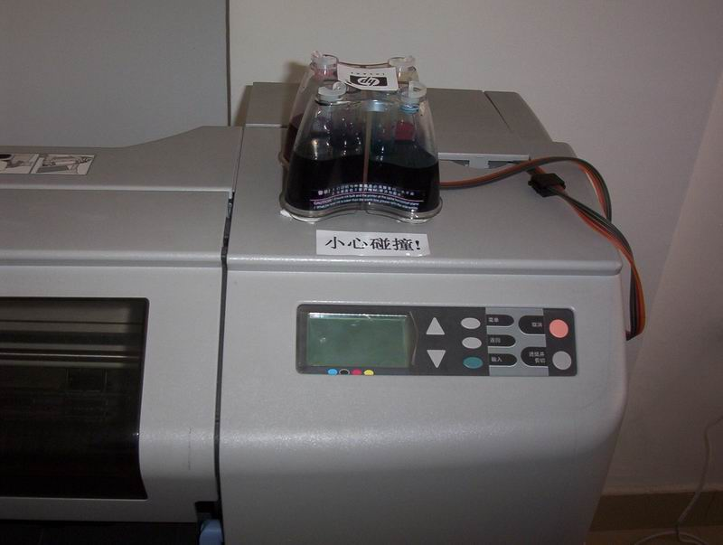
3.多媒体关键技术
（1）多媒体输入/输出技术；
常见输出设备:

Slide 17
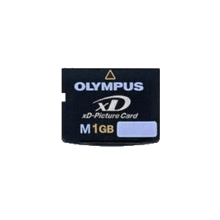

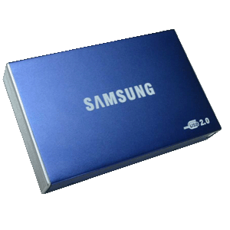
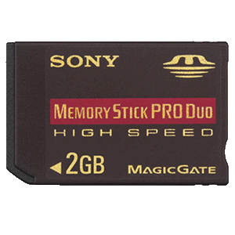
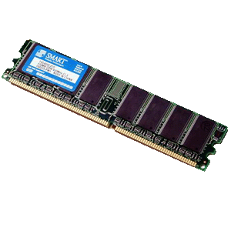
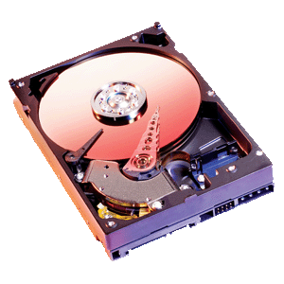
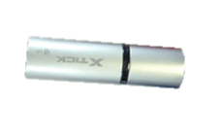
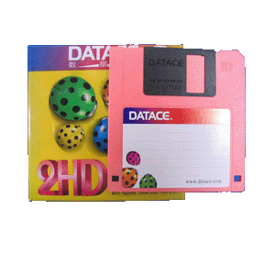

3.多媒体关键技术
（2）多媒体信息的存储技术；
常见存储设备:

Slide 18
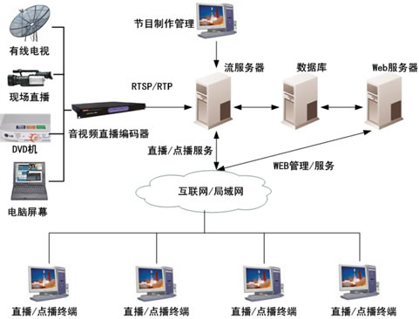
3.多媒体关键技术
（3）多媒体信息的传输技术；

Slide 19
3.多媒体关键技术
（4）多媒体信息的组织管理技术；
文本
音频视频
多
媒
体
编
著
系
统
多
媒
体
作
品
图形
动画
图像
多媒体数据库

Slide 20



3.多媒体关键技术
（5）多媒体的界面技术；
多媒体界面鉴赏:

Slide 21

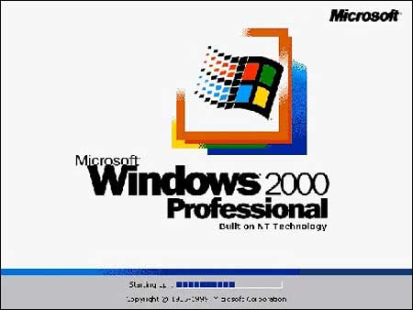

3.多媒体关键技术
（6）多媒体操作系统；

Slide 22


3.多媒体关键技术
（7）多媒体数据库技术；
数据库技术相关图片:

Slide 23

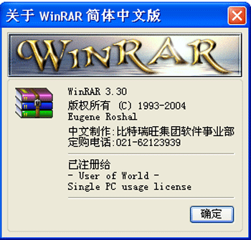


3.多媒体关键技术
（8）多媒体数据的压缩/解压缩技术。
常见压缩/解压软件:

Slide 24
4.多媒体计算（MPC）
多媒体计算机的概念：
多媒体计算机(Multimedia Personal Computer)就是能输入、
输出和处理文字、声音、图形图像和动画等多种媒体信息的计
算机。
它将计算机软硬件技术、数字化声像技术和高速通信网络技
术等结合起来构成一个整体，使多媒体信息的获取、加工、处理、传输、存储和表现等集于一体。

Slide 25
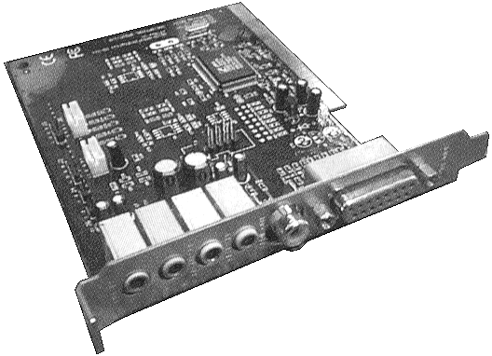
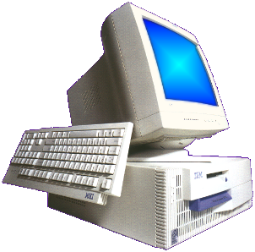
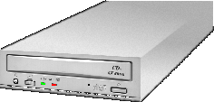


MPC常用外部设备
声卡
● 声卡配置
Mic 麦克输入
Line in 线路输入
Aux 辅助输入
Line out 线路输出
Speak 低阻输出
多媒体计算机
CD-ROM
● 模拟声音设备
有源音箱、耳机
音响设备
● 光盘驱动器
CD-ROM
CD-RW
声音重放设备

Slide 26
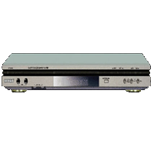
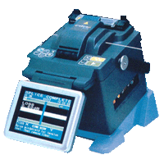
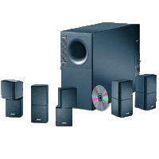
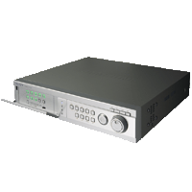
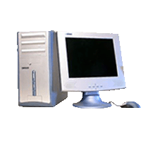
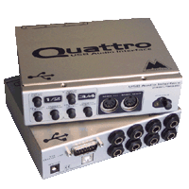
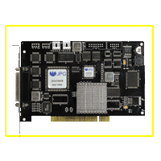
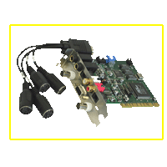
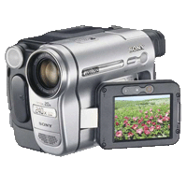
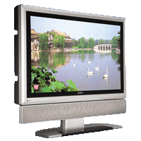
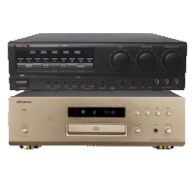
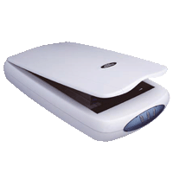
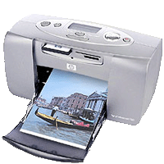
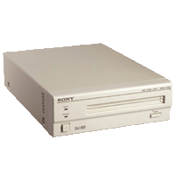
多媒体计算机系统
影碟机
通信设备
音箱
录像机
视频卡
声卡
MIDI设备
主机
摄像机
电视机
扫描仪
打印机
光盘机
主机音响设备

Slide 27
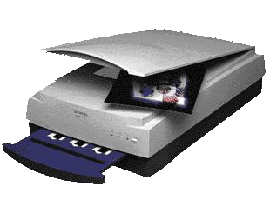
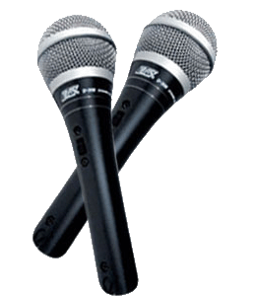
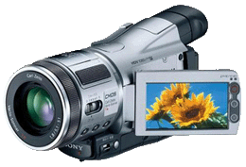
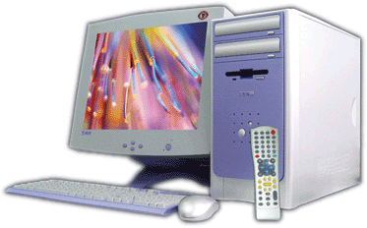
多媒体计算机组成
多媒体硬件：传统的计算机硬件、处理视频信息的插件板、多媒体功能卡、数字视频/音频输入设备、模拟视频输入设备、模拟音频输入设备（话筒）和交互设备（鼠标、触摸屏）等。

Slide 28





多媒体计算机组成
多媒体软件：
多媒体操作系统（如Windows 2000/XP）和多媒体应用处理软件系统、编辑制作系统和多媒体开发平台。

Slide 29



5.多媒体技术的应用及展望
（1）多媒体技术的应用
① 教育与培训
② 多媒体办公系统
③ 多媒体家用系统
④ 多媒体电子出版物
⑤ 各种咨询服务系统
⑥ 多媒体广告系统
⑦ 现场监测系统
⑧ 多媒体通信
Internet
国际互联网

Slide 30
（2）多媒体技术的发展趋势
① 高分辨化，提高显示质量。
② 高速度化，缩短处理时间。
③ 简单化，便于操作。
④ 高维化，三维、四维或更高维。
⑤ 智能化，提高信息识别能力。
⑥ 标准化，便于信息交换和资源管理。

Slide 31
思考题
1、什么是多媒体和多媒体技术？
2、多媒体的关键技术有哪些？
3、什么是多媒体计算机（MPC）？
4、常用多媒体硬件有哪几部分组成？
5、多媒体技术的应用有哪些？
6、多媒体技术的发展趋势是什么？

Slide 32
10.1.2 流媒体概述

Slide 33
主要内容:
1. 流媒体的概念
2. 流媒体的特点
3. 流媒体系统及其文件格式
（１）系统的基本结构
（２）流媒体的文件格式
4. 流媒体技术在宽带网络的应用

Slide 34
流媒体包含广义和狭义两种含义
1．流媒体的概念
流媒体是从英语Streaming Media中翻译而来。它是一种可以使音频、视频和其它多媒体在Internet及Intranet上以实时的、无需下载等待的方式进行播放的技术。
广义
狭义

Slide 35
流媒体包含的两种含义
广义:
流媒体是使音频和视频形成稳定和连续的传输流和回放流的一系列技术、方法和协议的总称，我们习惯上称之为流媒体系统。

Slide 36
流媒体包含的两种含义
狭义:
流媒体是相对于传统的下载--回放（Download--Playback）方式而言的一种媒体格式，能从Internet上获取音频和视频等连续的多媒体流，客户可以边接收边播放，使延时显著缩短。

Slide 37
2．流媒体的特点
流媒体传输方式:
流媒体传输方式是将动画、视音频等多媒体文件经过特殊的压缩方式分成一个个压缩包，由视频服务器向用户计算机连续地、实时地传送信息。

Slide 38
流媒体传输方式具有以下突出的优点：
（1）连续性(Continuous)
（2）实时性(Real-time)
（3）时序性

Slide 39
流媒体传输方式具有的优点
（1）连续性(Continuous)
启动延时大幅度地缩短。用户不用等待所有内容下载到本地才开始浏览，而是采取一边下载一边播放的策略，所以大幅度缩短了等待时间。

Slide 40
流媒体传输方式具有的优点
（2）实时性(Real - time)
以特定的实时传输协议进行数据传输。采用了RTP、RTCP、RTSP等协议，更加适合动画、视音频在网上的实时传输。

Slide 41
流媒体传输方式具有的优点
（3）时序性
对系统缓存容量的需求明显降低。虽然流媒体传输仍需要缓存，但由于不需要把所有内容全都下载到缓存中，因此对缓存的要求大大降低。

Slide 42


3．流媒体系统及其文件格式
（１）系统的基本结构
①前端编码压缩工具包：
②流媒体数据：
③流媒体服务器：
④传输网络：
⑤客户端播放器：
⑥流媒体传输协议：

Slide 43
流媒体系统的工作过程
前端编码压缩工
具包编码、压缩
原始音频
视频流
流媒体
数据文件
流媒体服务器
用户请求
传输协议支持
传输网络
客户端媒
体
播放器

Slide 44
（２）流媒体的文件格式
由于不同公司发展的文件格式不同，传送的方式也有所差异，以下是目前流行的几种流媒体文件格式：
①Real Networks公司的.rm视频影像格式和.ra的音频格式
②Microsoft公司的.asf格式
③Apple公司的QuickTime

Slide 45
Real Networks公司的Real System由媒体内容制作工具Real Producer （Real Producer界面） 、服务器Real Server、客户端Real Player三部分组成。

Slide 46
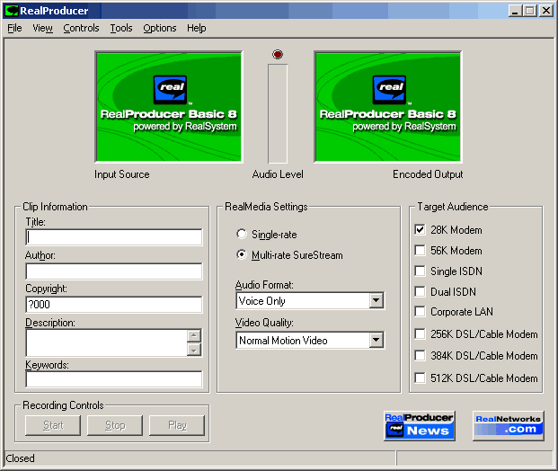
Real Producer界面

Slide 47
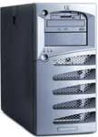
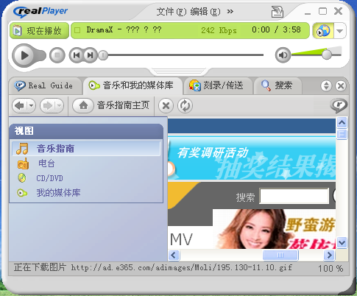
服务器Real Server
Real Player使用界面

Slide 48
②Microsoft公司的.asf格式
微软公司推出了一整套包括流媒体制作、发布和播放软件的信息流式播放方案Microsoft Media Technology,它的核心是ASF文件。
ASF是一种包含音频、视频、图像以及控制命令、脚本等多媒体信息在内的数据格式，通过分成一个个的网络数据包在Internet上传输，实现流媒体多媒体内容发布。

Slide 49
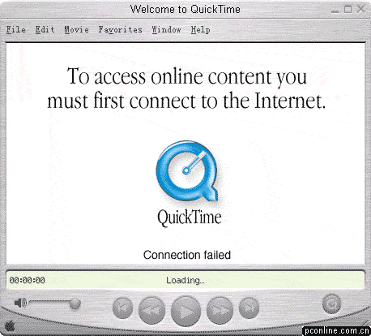
③Apple公司的QuickTime
QuickTime包括服务器QuickTime Streaming Server、带编辑功能的播放器QuickTime Player、制作工具、图像浏览器,以及使Internet浏览器能够播放QuickTime影片的QuickTime插件等。

Slide 50

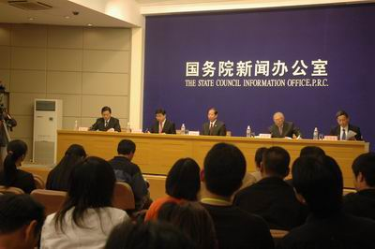
4．流媒体技术在宽带网络中的应用
流媒体技术可广泛用于：
网上新闻发布

Slide 51
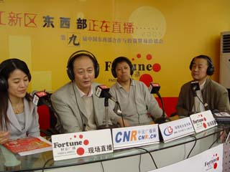
在线直播

Slide 52

网络广告

Slide 53
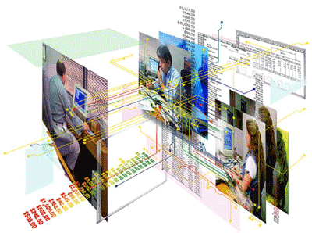
远程教育

Slide 54

实时视频会议

Slide 55
10.1.3 数据压缩概述

Slide 56
主要内容：
1. 多媒体数据压缩编码的重要性
2. 多媒体数据压缩方法的分类
3. 数据压缩技术的性能指标
4. 多媒体数据压缩的国际标准

Slide 57
信息: 对发生事件的抽象描述。
数据: 确定了描述方法后对事件的具体描述记录。
数据压缩的目的: 就是用尽可能少的数据来表达 信息，从而节省传输和存储的开销。

Slide 58
（1）多媒体数据压缩编码的重要性
※紧缩节约了存储空间
※ 提高了通信干线的传输效率
※使计算机实时处理音频、视频信息，以保证播放出高质量的视频、音频节目成为可能。

Slide 59

（2）多媒体数据压缩方法的分类

Slide 60
（2）多媒体数据压缩方法的分类
无损压缩指使压缩后的数据进行重构(还原，解压缩)，重构后的数据与原来的数据完全相同，一般用于要求重构的信号与原始信号完全一致的场合。
典型的用于无损压缩的算法有：Huffman编码，算术编码，行程编码等。这类算法主要特点是压缩比较低，为2:1---5:1，一般用来压缩文本数据。

Slide 61
（2）多媒体数据压缩方法的分类
有损压缩是指使用压缩后的数据进行重构，
重构后的数据与原来的数据有所不同，但不影
响人对原始资料表达的信息造成误解。
典型的用于有损压缩的算法有：混合编码的JPEG标准，预测编码，变换编码等。这类算法
主要特点是压缩比高，为几十到几百倍。一般用于图像，声音，视频压缩。

Slide 62
（3）数据压缩技术的性能指标
① 压缩比
② 图像质量
③ 压缩／解压速度
④ 硬软件系统

Slide 63
（4）多媒体数据压缩的国际标准
多媒体数据压缩和编码是分不开的。依据数据压缩的基本原理和方法，针对不同的要求，人们开发了不同的压缩算法，并在此基础上形成了不同的压缩标准。
① JPEG静态图像压缩编码标准
② MPEG运动图像压缩的国际标准

Slide 64
① JPEG静态图像压缩编码标准
是一种最流行的压缩标准，其开发目的主要用于静态图像。是在1986年由国际电报电话咨询委员会和国际标准化组织联合成立的一个联合专家小组制定的，简称JPEG标准，是一种适用范围很广的静态图像数据压缩标准，既适合于彩色图像又适合于单色多灰度的连续色调静止图像。

Slide 65
② MPEG运动图像压缩的国际标准
活动图像专家组 (Moving Picture Expert Group ,MPEG) 负责开发电视图像数据和声音数据
的编码、解码和它们的同步等标准。这个专家组开
发的标准称为 MPEG 标准。

Slide 66
10.1.4 文件压缩和解压缩软件

Slide 67
主要内容：
1. 文件压缩和解压缩的概念
2. 常用压缩软件简介
3. 用Windows XP制作自解压文件
4. 用WinRAR制作分卷自解压文件

Slide 68
（1）文件压缩和解压缩的概念
①压缩文件
②压缩格式
③压缩比率
④解压
⑤压缩包
⑥打包
⑦多卷压缩
⑧自解压文件

Slide 69
（1）文件压缩和解压缩的概念
①压缩文件
压缩文件是将电脑中普通的标准文件重新编码，生成一种尽量少占用磁盘空间的文件，这种文件就称压缩文件。

Slide 70
（1）文件压缩和解压缩的概念
②压缩格式
压缩文件时使用的压缩编码方法不同，压缩生成的文件结构就不同，这种压缩文件结构就称压缩格式。

Slide 71
（1）文件压缩和解压缩的概念
③压缩比率
压缩文件压缩后，占用的磁盘空间与原文件的比率称压缩比率。在常用的压缩格式中，RAR格式压缩比率较高，ZIP格式较低。但ZIP格式的文件操作速度较快。

Slide 72
（1）文件压缩和解压缩的概念
④解压
将压缩文件还原为本来的文件格式，也称释放、扩展。

Slide 73
（1）文件压缩和解压缩的概念
⑤压缩包
一般将通用压缩格式的文件称为压缩包，如ZIP格式压缩文件。这种文件可以在压缩工具的管理下对包中压缩的文件进行管理，如查看、删除、添加等。

Slide 74
（1）文件压缩和解压缩的概念
⑥打包
将文件压缩成通用压缩格式的压缩包文件称为打包，也指将文件压缩添加到压缩包。

Slide 75
（1）文件压缩和解压缩的概念
⑦多卷压缩
将压缩的文件包分成几个压缩文件称为多卷压缩，一般是为了将压缩文件储存在多个软磁盘上或方便网上传输。

Slide 76
（1）文件压缩和解压缩的概念
⑧自解压文件
将文件压缩生成可执行的文件，然后在没有压缩工具的帮助下，通过执行压缩的文件，就可自己将自己的原文件解压还原出来。

Slide 77
（2）常用压缩软件简介
① ARJ
② Winzip
③ PKZIP
④ WinRAR
⑤ 其它压缩软件

Slide 78
（2）常用压缩软件简介
①ARJ的特点:
短小精悍、功能强、压缩率高、使用方便。
可以生成自解压文件，能够对目录及其下的所有子目录及文件进行压缩。
多卷压缩，最适合数据库文件、图形文件和大文本文件的压缩。

Slide 79

（2）常用压缩软件简介
ARJ软件使用界面:

Slide 80
（2）常用压缩软件简介
②Winzip
WinZip是Nico Mak Computing公司开发的著名ZIP压缩文件管理器。
Winzip的特点
操作简便、压缩运行速度快
操作界面友好，支持ARJ、LZH、 ZIP以及Internet上常用的unixTAR、Uuencode等十余种格式
允许用户外挂一个病毒监测工具
支持鼠标右键和拖放功能等特性
WinZip6.3以后的版本还可以创建自解压文件

Slide 81

（2）常用压缩软件简介
Winzip软件使用界面:

Slide 82
（2）常用压缩软件简介
③PKZIP的特点：
PKZIP压缩比高
兼容性好
PKZIP／PKUNZIP的释放速度较快
效率也很高

Slide 83

（2）常用压缩软件简介
PKZIP软件使用界面:

Slide 84
（2）常用压缩软件简介
④WinRAR的特点：
界面友好，使用方便，提供多种可选压缩算法
能对多媒体数据进行优化处理
压缩率有时比WinZip还大
支持多种压缩格式，除了.rar 和.zip 格式的文件
外，还可以为多种不同格式的压缩文件解压缩
同时可以创建自解压可执行文件，并且具有对压
缩包修复、加密、加注释等功能

Slide 85

（2）常用压缩软件简介
WinRAR软件使用界面:

Slide 86

（2）常用压缩软件简介
⑤其它压缩软件界面：

Slide 87
预测编码器的原理图
输入
输出
+
量化器
-
逆量化器
预测滤波器
+

Slide 88

变换编码
通过坐标变换除去相关性

Slide 89
变换编码系统构成图：
信源序列
变换
变换域采样
译码
存储或传输
量化编码
填零
反变换
再现序列

Slide 90


（3）用Windows XP制作自解压文件
使用Windows XP自带的一个非常好用的自解压文件制作工具IExpress 来实现，具体过程如下：
注意：下面将是一段操作过程，鼠标单击屏幕根据显示出的红色框图逐步操作！

Slide 91


Slide 92


在打开栏中输入
IExpress

Slide 93

如果相关的信息文件已经存在，那么应选此项，并使用“Browse”按钮来找到此文件。

Slide 94

根据需要做出选择

Slide 95

输入解压缩包时所有对话窗口的标题栏上所显示的文字

Slide 96





Slide 97





Slide 98



制作完成

Slide 99

（4）用WinRAR制作分卷自解压文件
打开WinRAR

Slide 100
（4）用WinRAR制作分卷自解压文件
依据
提示
点击
图片
上鼠
标变
成手
型的
红色
方框
选取要分卷压缩的文件

Slide 101

（4）用WinRAR制作分卷自解压文件

Slide 102
（4）用WinRAR制作分卷自解压文件
单击工具条上的添加按钮

Slide 103

（4）用WinRAR制作分卷自解压文件
浏览要保存的文件路径及名称

Slide 104

（4）用WinRAR制作分卷自解压文件
设置完成后选择打开

Slide 105
（4）用WinRAR制作分卷自解压文件
选择压缩方式

Slide 106

（4）用WinRAR制作分卷自解压文件
选择最好

Slide 107

（4）用WinRAR制作分卷自解压文件
选择压缩分卷大小

Slide 108

（4）用WinRAR制作分卷自解压文件

Slide 109
（4）用WinRAR制作分卷自解压文件
选中创建自解压格式压缩文件
单击确定按钮

Slide 110


（4）用WinRAR制作分卷自解压文件
压缩完成后，指定文件夹中会出现文件名为“文件名.part1.exe”。

